Slide 1



¡Las Crónicas del Detective de Ideas!
Una guía para resolver misterios y crear soluciones brillantes.

Slide 2


¡Conoce a nuestros detectives!
Para resolver cualquier misterio, un buen detective necesita herramientas y un plan. Nosotros seremos detectives de ideas, y nuestro trabajo es encontrar el problema de la gente para poder crear algo que los haga muy felices.
Lía y Mateo son dos niños chilenos muy curiosos que, junto con su Abuelo Chispa, han formado un equipo de detectives para resolver problemas cotidianos de forma creativa.
Juntos aprenderán a observar, escuchar, investigar y crear soluciones que ayuden a las personas de su comunidad.

Slide 3
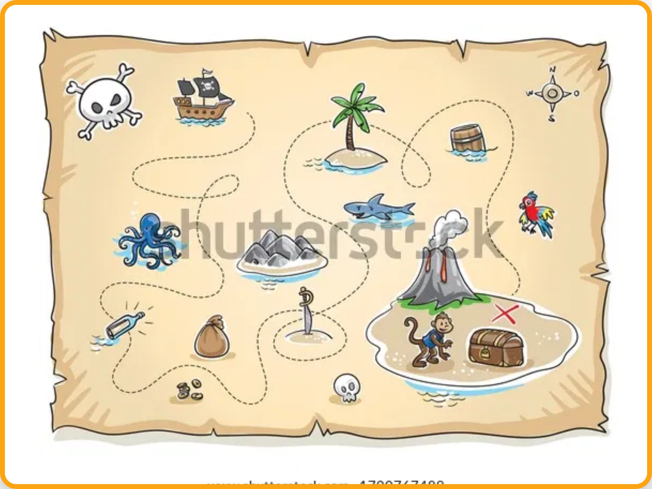
Paso 1: ¡Define tu Misión!
Cada detective empieza con un caso. ¿Cuál es el problema que quieres resolver?
Pregunta Clave:
"¿Qué problema queremos resolver?"
Ejemplo:
"Mateo quiere un lugar especial para su goma de borrar, para no volver a perderla."
En este primer paso, los detectives identifican claramente cuál es el problema que necesitan resolver. Es importante definir bien la misión para poder encontrar la mejor solución.

Slide 4


Paso 2: ¡La Entrevista Secreta!
El mejor detective escucha las pistas de la gente. Usa tu "Micrófono que Escucha Secretos" para hacer preguntas y entender lo que el otro necesita de verdad.
Pregunta Clave:
"¿Qué es lo más frustrante de este problema?"
Ejemplo:
"Mateo dice que su goma siempre se esconde y que pierde tiempo buscándola."
En este paso, los detectives aprenden a escuchar atentamente y hacer preguntas que ayuden a entender mejor el problema. La clave está en descubrir lo que realmente molesta a la persona.

Slide 5
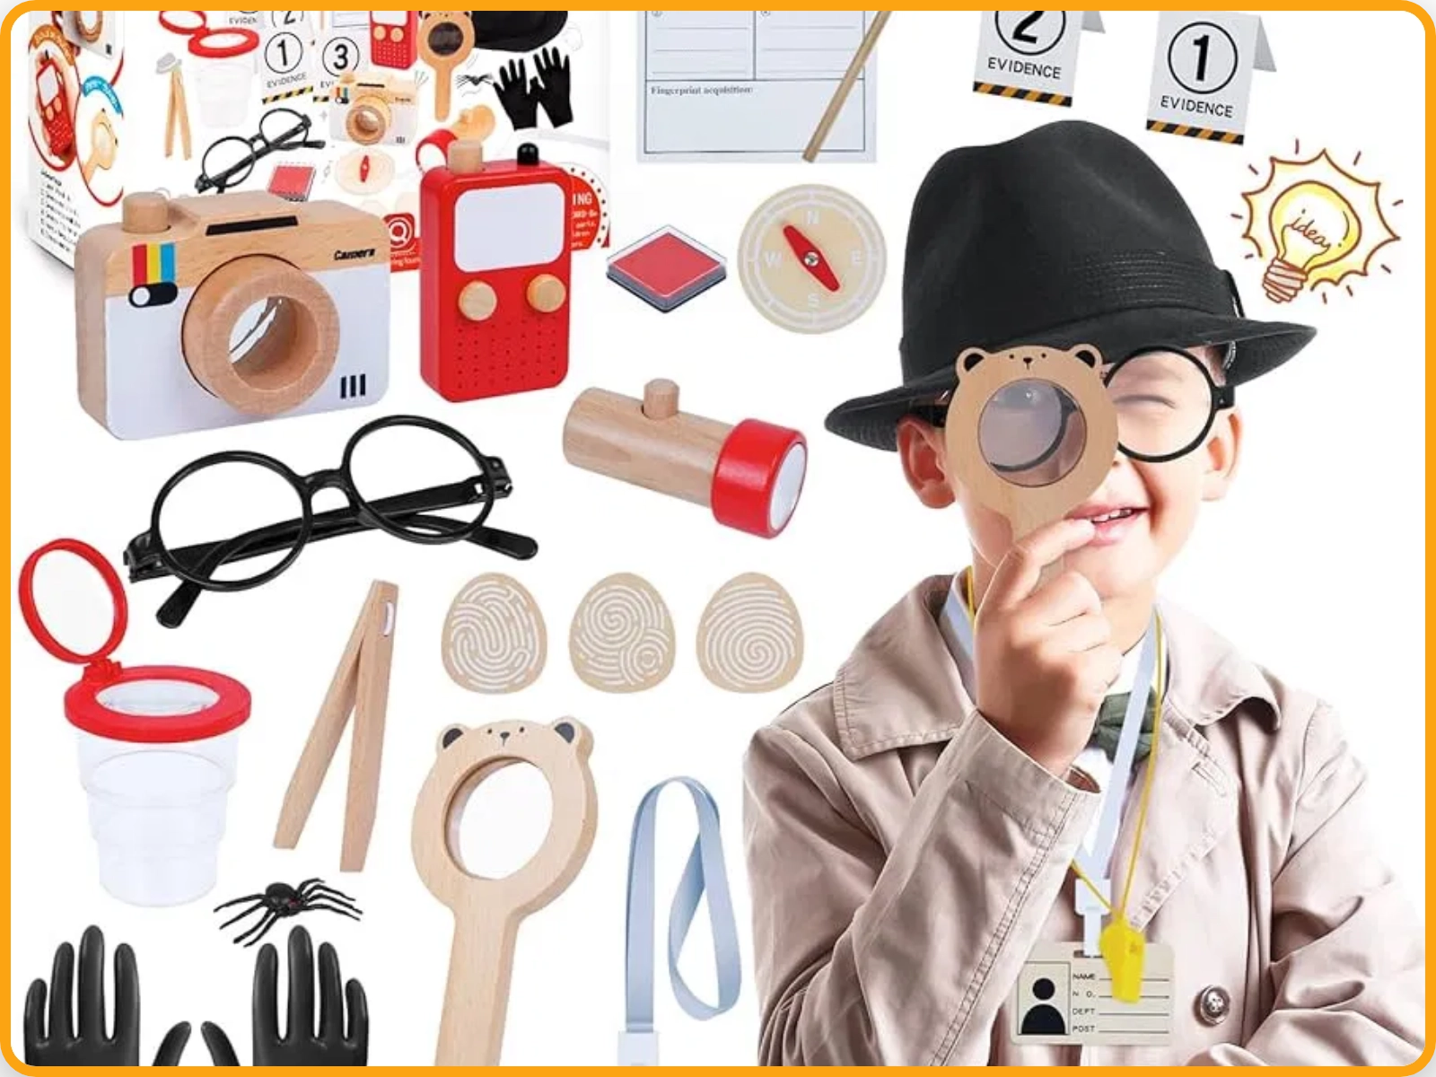
Paso 3: ¡Busca tus Pistas!
Ahora que sabes la misión y tienes algunas pistas, es hora de investigar. Busca los materiales que necesitas o más información.
Pregunta Clave:
"¿Qué materiales o información necesitamos para resolverlo?"
Ejemplo:
"Necesitamos cartón, pegamento y tijeras. Y tal vez algunas decoraciones divertidas."
En este paso, los detectives reúnen todos los recursos necesarios para crear su solución. Es importante pensar en todos los materiales y herramientas que se necesitarán.

Slide 6


Paso 4: ¡Es hora de Reflexionar!
Con todas tus pistas, es el momento de pensar. Usa el semáforo mágico de las ideas (MoSCoW) para decidir qué es lo más importante.
ROJO (Debe tener)
AMARILLO (Debería tener)
AZUL (Podría tener)
Las cosas sin las que tu solución no funciona.
Cosas importantes pero no indispensables.
Cosas que serían geniales, ¡pero podemos hacer más tarde!

Slide 7

Paso 5: ¡Celebra tu Logro!
¡Has resuelto el misterio! Es el momento de crear tu solución. No tiene que ser perfecta, ¡solo tiene que ayudar a alguien!
Pregunta Clave:
"¿Cómo sabremos que lo logramos?"
Ejemplo:
"Ver a Mateo feliz usando su nuevo lugar para la goma."
En este último paso, los detectives crean su solución y celebran su logro. Lo más importante es que la solución ayude a resolver el problema identificado y haga feliz a alguien.

Slide 8

¡Felicitaciones, Detective!
¡El mejor premio de todos es hacer feliz a la gente! Cada vez que resuelves un problema para alguien, eres un verdadero héroe.

